Slide 1


Slide 2
第三章：水溶液中的离子平衡
第4节：难溶电解质的溶解平衡

Slide 3
学习目标：
了解沉淀溶解平衡真实存在，建立宏观辨识与微观探析的理念。
理解沉淀溶解平衡的建立及平衡移动原理，建立变化观念和平衡思想。
通过实验设计、操作、分析现象、得出结论，让学生认识到证据推理和模型认知的重要性。

Slide 4
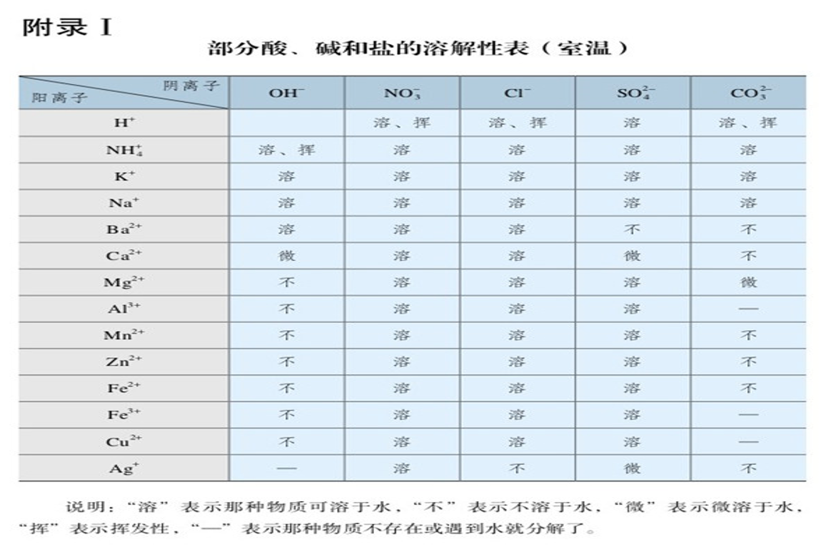

Slide 5
表3⁻4 几种电解质的溶解度(20 ℃)
化学式 | 溶解度/g | 化学式 | 溶解度/g
AgCl | 1.5×10⁻⁴ | Ba(OH)₂ | 3.89
AgNO₃ | 222 | BaSO₄ | 2.4×10⁻⁴
AgBr | 8.4×10⁻⁶ | Ca(OH)₂ | 0.165
Ag₂SO₄ | 0.796 | CaSO₄ | 0.21
Ag₂S | 1.3×10⁻¹⁶ | Mg(OH)₂ | 9×10⁻⁴
BaCl₂ | 35.7 | Fe(OH)₃ | 3×10⁻⁹

Slide 6
活动单元一：探究AgCl的悬浊液中有Ag⁺吗？
实验探究Ⅰ：探究溶解平衡是否真实存在？
实验步骤：向盛有10滴0.1mol/L AgNO₃溶液中滴加 0.1mol/L NaCl溶液，至不再有白色沉淀生成。向其中滴加0.1mol/L KI溶液，观察、记录现象；再向其中滴加0.1mol/L Na₂S溶液，观察并记录现象。
注意事项：注意实验安全！
注意分工协作，安排实验现象记录人员，发言代表！
已知：AgCl是白色沉淀，AgI是黄色沉淀，Ag₂S是黑色沉淀。
现象：
结论：

Slide 7
难溶又称不溶，没有绝对不溶的物质。溶解性表中的“不”指的其实就是溶解度小于0.01g的难溶电解质。
难溶
微溶
可溶
易溶
20℃
0.01g
1g
10g
化学上通常认为残留在溶液中的离子浓度
小于1×10⁻⁵mol/L时,沉淀就达完全。

Slide 8

难溶电解质的溶解平衡
1.定义
一定温度下，当沉淀生成与沉淀溶解的速率相等时，形成了难溶电解质的饱和溶液，此时难溶电解质与溶液中离子间存在平衡。
2. 沉淀溶解平衡方程式
溶解
AgCl(s) Ag⁺(aq) + Cl⁻(aq)
沉淀
3. 沉淀溶解平衡的特征
温度
逆、等、动、定、变
同离子效应
浓度

Slide 9

活动单元二：
讨论与交流：影响沉淀溶解平衡的因素？
如何影响？小组站立讨论3min
难溶电解质溶解平衡的移动
改变条件 | 移动方向 | c(Ag⁺) | c(Cl⁻)
加KI固体
加盐酸
加热
右
减小
增大
左
减小
增大
右
增大
增大
结论：1.同离子效应；
2.对于大多数固体物质，升温，溶解度增大，溶解平衡向正向移动，Ca(OH)₂等少数物质除外。

Slide 10
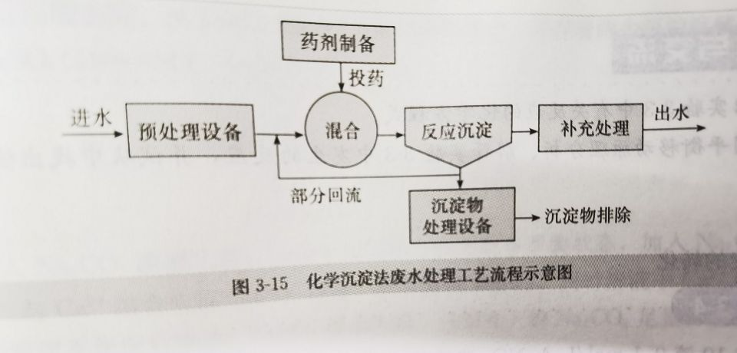
活动单元三：探究沉淀溶解平衡的应用
应用1：沉淀的生成

Slide 11
应用2：沉淀的溶解
实验探究Ⅱ：
Mg(OH)₂在饱和氯化铵溶液中是否溶解？
 | 2mol/LNaOH溶液、饱和NH₄Cl溶液 0.1mol/LMgCl₂溶液
实验药品
实验仪器
试管
试管编号 | ②
所装试剂
向1mLMgCl₂溶液中滴加2滴NaOH溶液
滴加试剂
饱和NH₄Cl溶液
实验现象
白色沉淀溶解

Slide 12
应用3：沉淀的转化
实验探究Ⅲ：
Mg(OH)₂沉淀能否转化为Fe(OH)₃沉淀？
 | 2mol/LNaOH溶液、0.1mol/LMgCl₂溶液 0.1mol/LFeCl₃溶液
难溶电解质
颜色
溶解度/g（20℃）
实验药品
Mg(OH)₂
Fe(OH)₃
白色
红褐色
9.0×10⁻⁴
3.0×10⁻⁹
实验仪器
试管
试管编号 | ③
所装试剂
向1mLMgCl₂溶液中滴加2滴NaOH溶液
滴加试剂
0.1mol/LFeCl₃溶液
实验现象
产生的白色沉淀转化为红褐色沉淀

Slide 13
溶解度小的沉淀是否能转化为溶解度更小的沉淀？
难溶电解质
颜色
溶解度/g（20℃）
AgCl
AgI
Ag₂S
白色
黄色
黑色
1.5×10⁻⁴
3.0×10⁻⁷
1.3×10⁻¹⁶
转化方向：
AgCl
AgI
Ag₂S

Slide 14
【微观探析】
请同学们从沉淀溶解平衡移动角度出发，解释为什么AgCl能转化为AgI，AgI又能转化为Ag₂S？
(S)
Ag⁺
(aq)
AgCl
(aq)
+ Cl⁻
+ I⁻
Ag⁺
AgI
(S)
(aq)
+ l⁻
(aq)
+ S²⁻
Ag₂S
(aq)
+ S²⁻
(aq)
(S)
2Ag⁺

Slide 15
学以致用
过多食用甜食为何容易出现蛀牙？
牙齿表面有一层硬的、组成为Ca₅(PO₄)₃OH的难溶电解质保护着，它在唾液中存在下列平衡
Ca₅(PO₄)₃OH(s)
5Ca²⁺(aq) + 3PO₄³⁻(aq) + OH⁻ (aq)
提示:糖在酶的作用下产生了一种有机弱酸

Slide 16
学以致用
使用含氟牙膏为什么能够有效预防蛀牙？
Ca₅(PO₄)₃OH(s)
5Ca²⁺(aq) + 3PO₄³⁻(aq) + OH⁻ (aq)
Ca₅(PO₄)₃F
5Ca²⁺ + 3PO₄³⁻ + F⁻ =
Ca₅(PO₄)₃F是一种比Ca₅(PO₄)₃OH更能抵抗酸侵蚀的难溶电解质,使牙齿更坚固

Slide 17
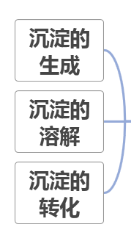
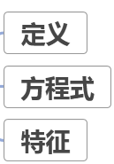
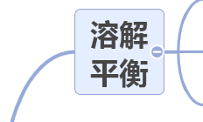
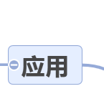
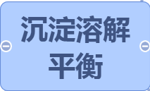
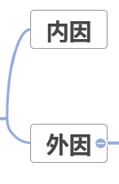
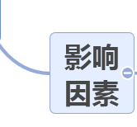
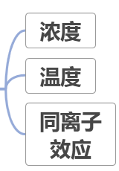
活动单元四
小结：

Slide 18
【学以致用】
锅炉水垢[CaCO₃、CaSO₄、Mg(OH)₂ ] 既会降低燃料的利用率、影响锅炉的使用寿命，还可能造成安全隐患。
1.水垢主要成分中的Mg元素以Mg(OH)₂形式存在，为什么不以MgCO₃存在？
2.请利用本节课所学知识选择合适的试剂，帮助工人师傅除去水垢
疏松的
水垢
CaCO₃
Mg(OH)₂
CaCO₃
CaSO₄
Mg(OH)₂
用饱和Na₂CO₃
溶液浸泡数天
用盐酸或
饱和NH₄Cl溶液
除去
水垢

Slide 19
作业
导学案课后练习
教材P₆₇：1、2、3、4、5

